Slide 1

顺丰科技技术集团
能力评估答辩
后端开发工程师
当前职级：7级
评估职级：8级
答辩人：冯盼
交通运输管理研发中心

Slide 2

个人信息
照片
教育经历（最高学历）
开始时间 | 结束时间 | 毕业院校 | 专业 | 学历/学位
2010年9月 | 2014年6月 | 长江大学 | 软件工程 | 本科
司外工作经历（最近2次工作经历）
开始时间 | 结束时间 | 工作单位 | 岗位
2020年6月 | 2021年4月 | 富元环球 | Java开发
2018年9月 | 2020年5月 | 深圳市梦网科技发展有限公司 | Java开发
姓名
冯盼
所在中心
司内工作经历（由当前岗位开始）
开始时间 | 结束时间 | 所在中心/部门/组 | 岗位
2021年4月 | 至今 | 顺丰科技技术集团/交通运输管理研发中心/资源交易研发组 | 后端开发工程师
交通运输管理研发中心
当前岗位
后端开发工程师
当前职级
7级
入职时间
2021年4月

Slide 3
专业技能举证(1/2)丨解决问题
KAFKA消息积压
02
服务异常告警
01
消费服务日志分析
节点扩容、扩数
消费者心跳监测
Rebalance监控
顺丰云日志定位分析
Arthas trace异常方法链路
Arthas watch方法执行参数、返回内容、异常
dump内存、线程
03
存储过程执行异常
04
数据库高频语句
添加存储执行日志表，记录关键语句执行结果和异常信息
分析是否存死锁
INFORMATION_SCHEMA查看表锁情况
迭代为代码执行
Canal+Elasticsearch，ES查询代替数据查询
Nginx access.log+APM监控统计高频接口
自定义方法缓存注解@Cacheable，缓存方法执行结果
单表通用缓存设计模式
SQL性能优化慢查询改造
……

Slide 4
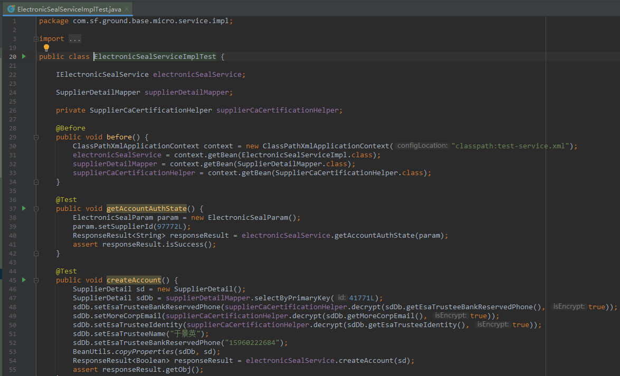
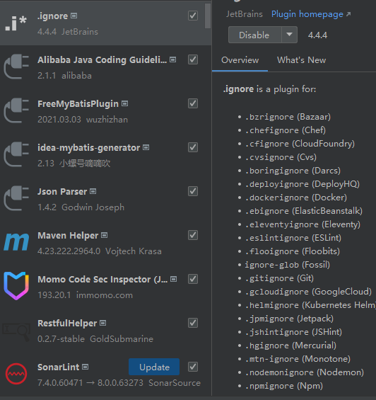
专业技能举证(1/2)丨开发调试
接口发布联调前必须编写单元测试，保证单元测试代码覆盖度达到80%以上
安装代码插件，提高开发效率，保证代码规范

Slide 5
专业技能举证(2/2)丨开发调试

Slide 6
专业技能举证(1/1)丨项目管理

Slide 7
岗位工作目标及对应关键举措
服务高可用保障
梳理业务流程中的关键接口，接入告警监控
系统高频表降频，避免DDL锁表和数据库CPU告警
加大Code Review的频率，避免线上问题
开发效率提升
保证接口的复用性和拓展性，在接口上做加法，避免重复造轮子
统一组内代码规范、中间件版本，做到中间件“一键升级”
汇总整理生产问题的解决方案，后续相关生产问题直接依照解决方案处理

Slide 8
欢迎评委提问

